Slide 1
Projekt-Aufgabe
Duplikate einer Sequenz entfernen

Slide 2
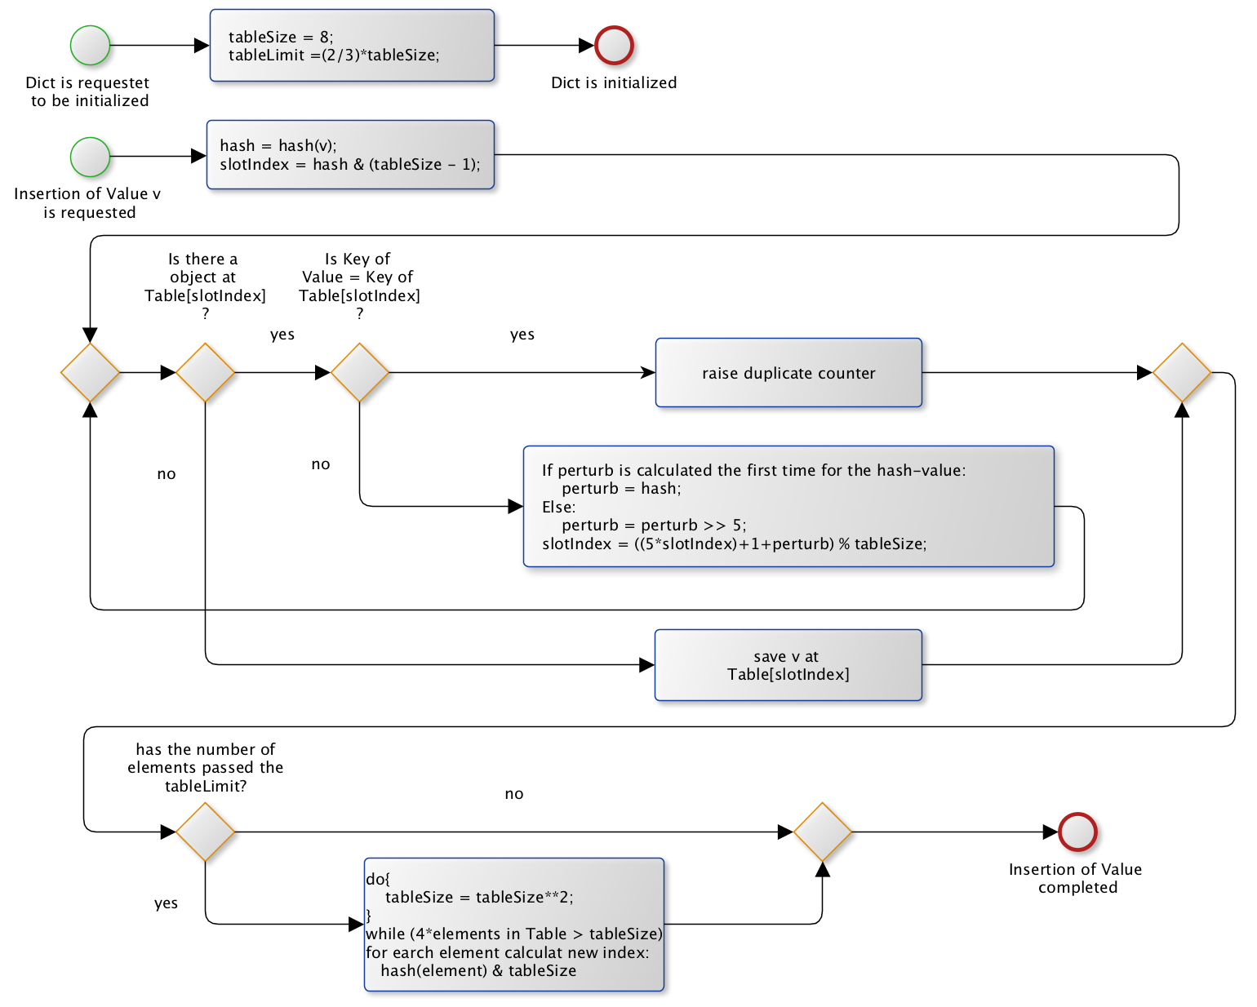
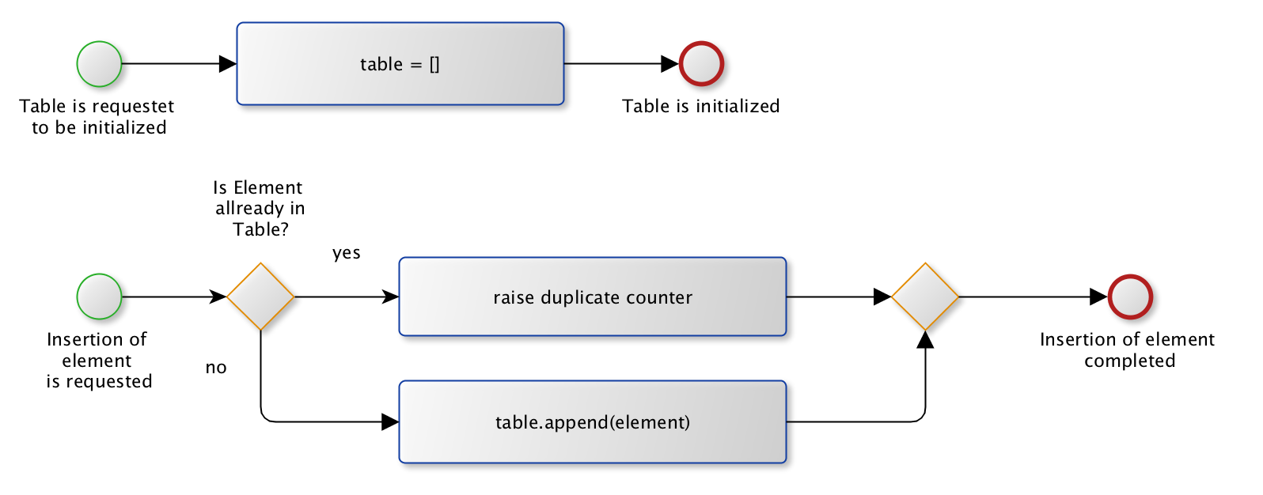
Überblick:
Problem: Duplikate aus großen Spotify-Playlists entfernen
Algorithmus 1:
Nutzt Hash-Tabelle
Nachgebautes Prinzip der Python Dict-Funktionsweise
Algorithmus 2:
Nutzt Tabelle
Pro Datensatz Tabelle sequentiell durchprüfen, ob DS bereits vorhanden

Slide 3
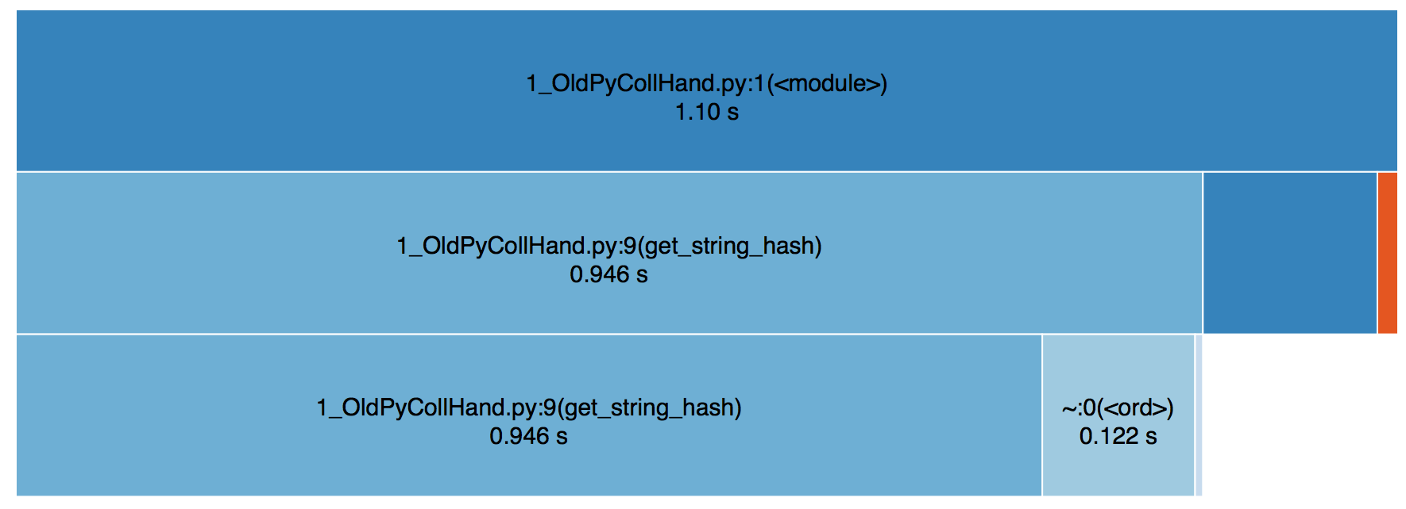
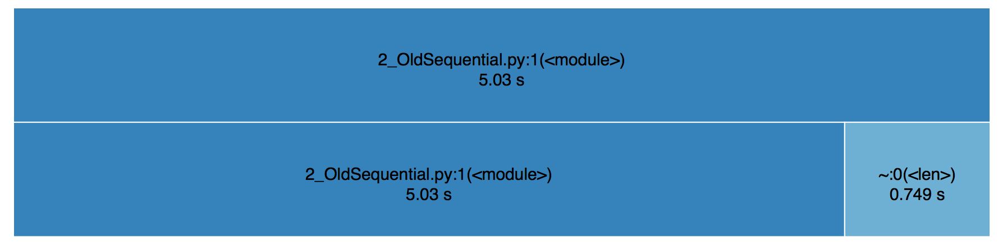


Optimierungen:
Algorithmus 1:
Nachgebaute hash-Funktion machte Großteil der Laufzeit aus
Bei Ersetzen durch Python-Standardfunktion hash() deutliche Verbesserung
Für 50.000 DS: Von 1,1s auf 0,123s
Algorithmus 2:
Idee aus Optimierung für Algorithmus 1 übernommen: Nutzen von python-Standard-Funktionalitäten
Ersetzen von Iterieren über Elemente durch Prüfung mit in-Operator
Für 10.000 DS: Von 5,03s auf 0,167s

Slide 4
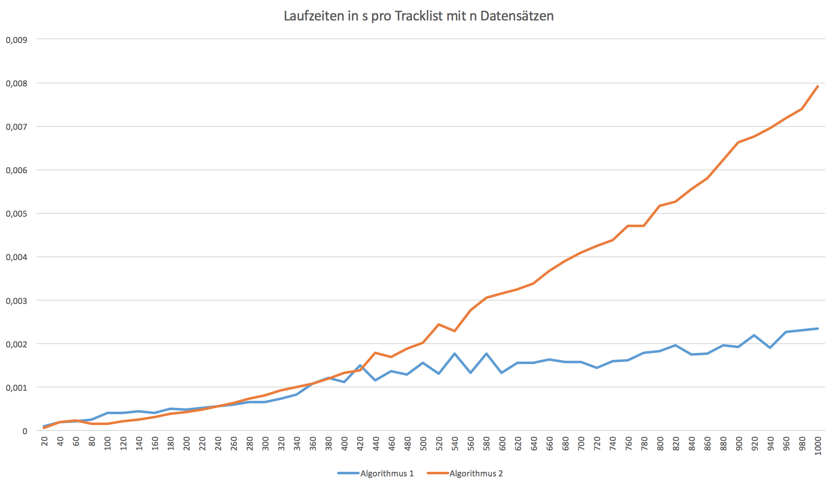
Grafischer Vergleich der Laufzeiten:
Laufzeitmessung für n = {20,40,...,1000} durchgeführt
Pro n: 10 verschiedene Echtdaten-Tracklists: Pro Liste 3 Messdurchläufe
Messreihen über Ablehnung von Messungen außerhalb [μ−σ,μ+σ] bereinigt

Slide 5
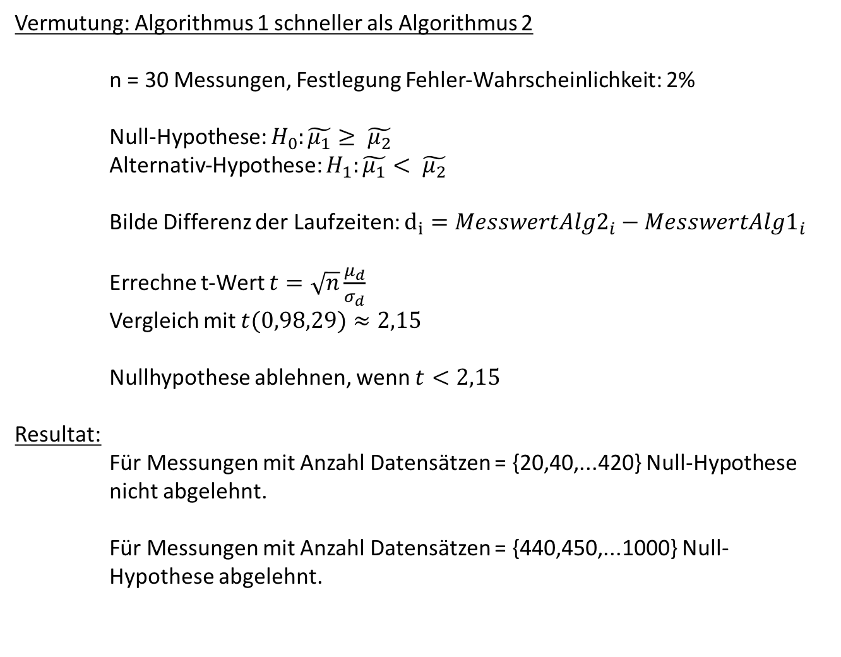
Hypothesentest:
Vermutung: Algorithmus 1 schneller als Algorithmus 2
n = 30 Messungen, Festlegung Fehler-Wahrscheinlichkeit: 2%
Null-Hypothese: $H_{0}:\tilde{μ_{1}}≥ \tilde{μ_{2}}$
Alternativ-Hypothese: $H_{1}:\tilde{μ_{1}}< \tilde{μ_{2}}$
Bilde Differenz der Laufzeiten: $d_{i}={MesswertAlg2}_{i}−{MesswertAlg1}_{i}$
Errechne t-Wert $t=\sqrt{n}\frac{μ_{d}}{σ_{d}}$
Vergleich mit $t(0,98,29)≈2,15$
Nullhypothese ablehnen, wenn $t<2,15$
Resultat:
Für Messungen mit Anzahl Datensätzen = {20,40,...420} Null-Hypothese nicht abgelehnt.
Für Messungen mit Anzahl Datensätzen = {440,450,...1000} Null- Hypothese abgelehnt.

